Slide 1
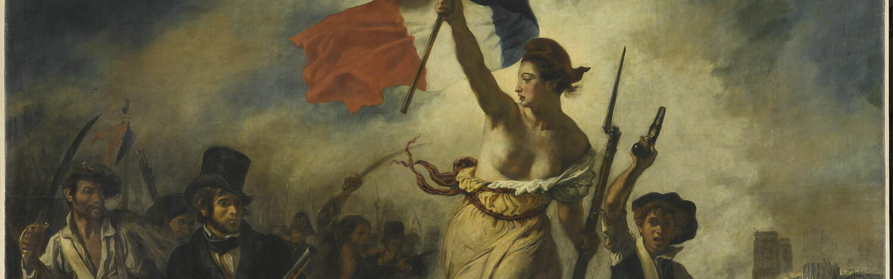
Gemälde- und Skulpturensammlungen im Louvre ausgestellt
Mohamad Almouzaouer, Marie Laporte, Rachael Newbigging, Lana Ulvert
02.06.22 | Foto von das Louvre
©yunuene

Slide 2
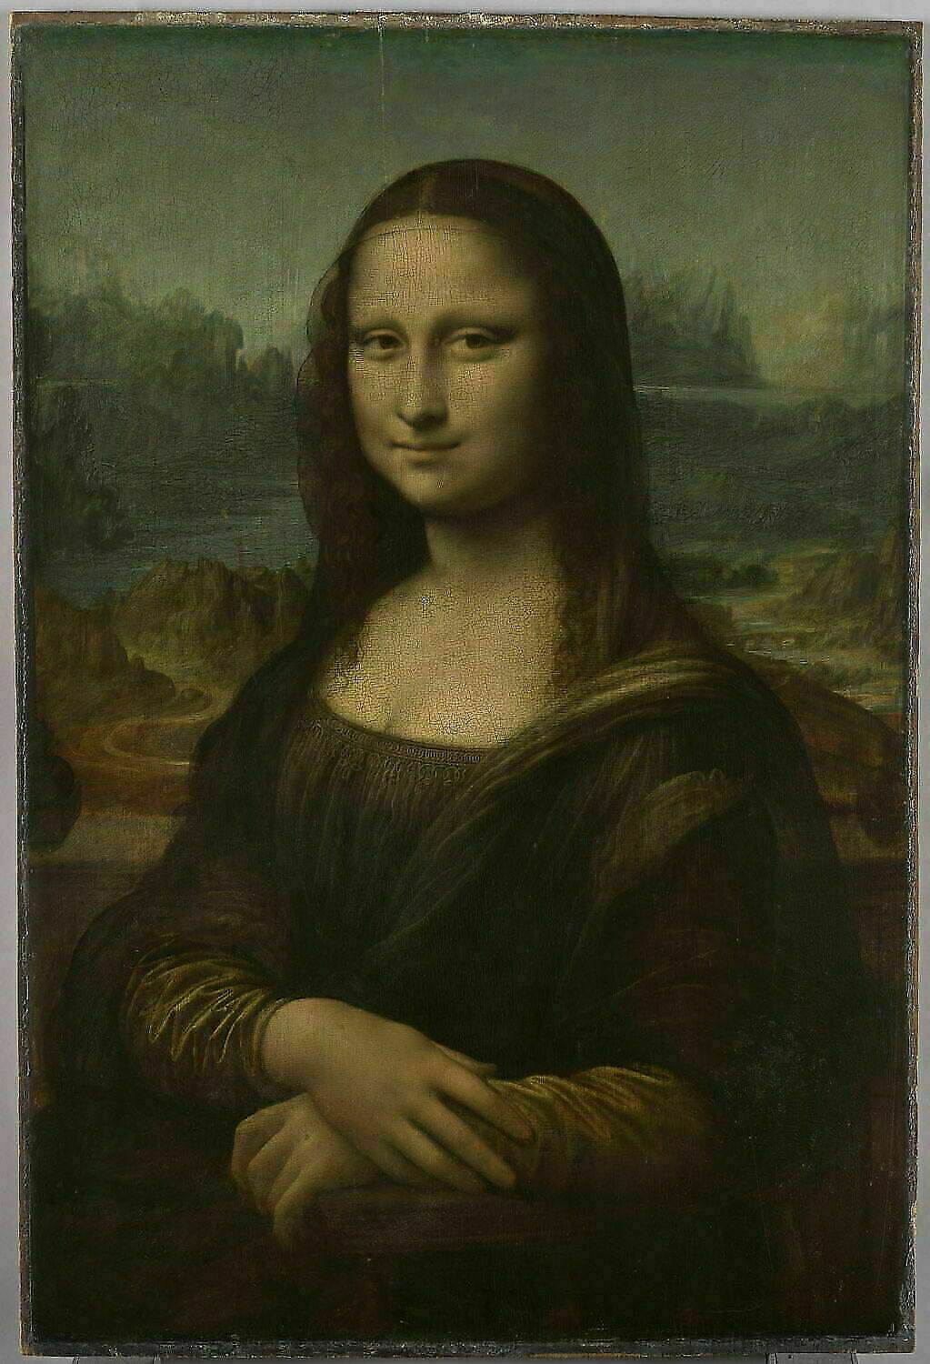

Konzept
Auswahl aus der Sammlung des Louvre
Konzentriert auf Gemälde und Skulpturen
Vielfalt der Herkunftsorte, Schöpfer, Epochen
Nur Kunstwerke, die im Louvre ausgestellt sind
Adressen für andere Museen sind anders formatiert

Slide 3
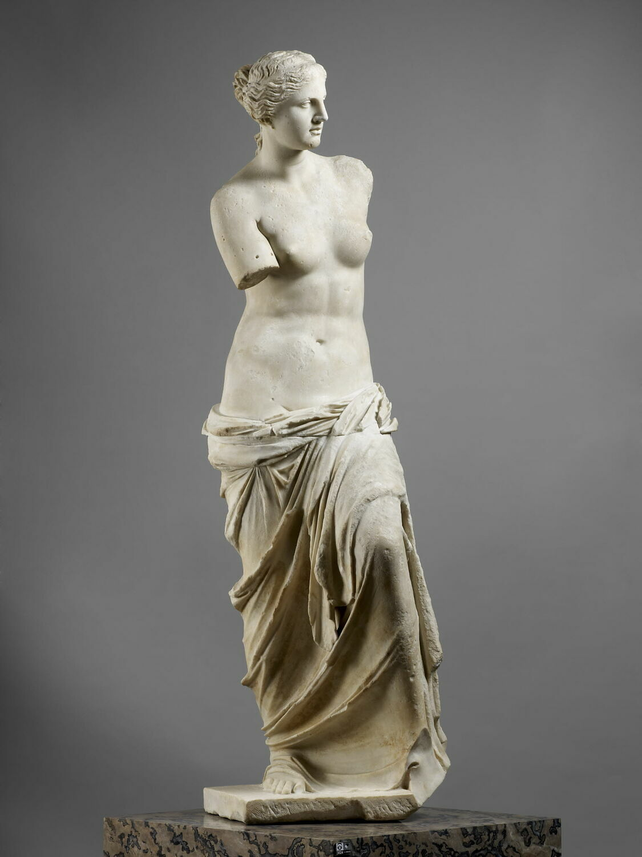
Anwendungsfälle
Organisieren Ausstellungen
Suchen nach Gemeinsamkeiten
z.B. Thema, Epoche, Herkunftsort
Suchen nach Standort des Kunstwerke
Um einen Ausstellungsort zu wählen
Notes:
Kuratorinnen und Kuratoren

Slide 4
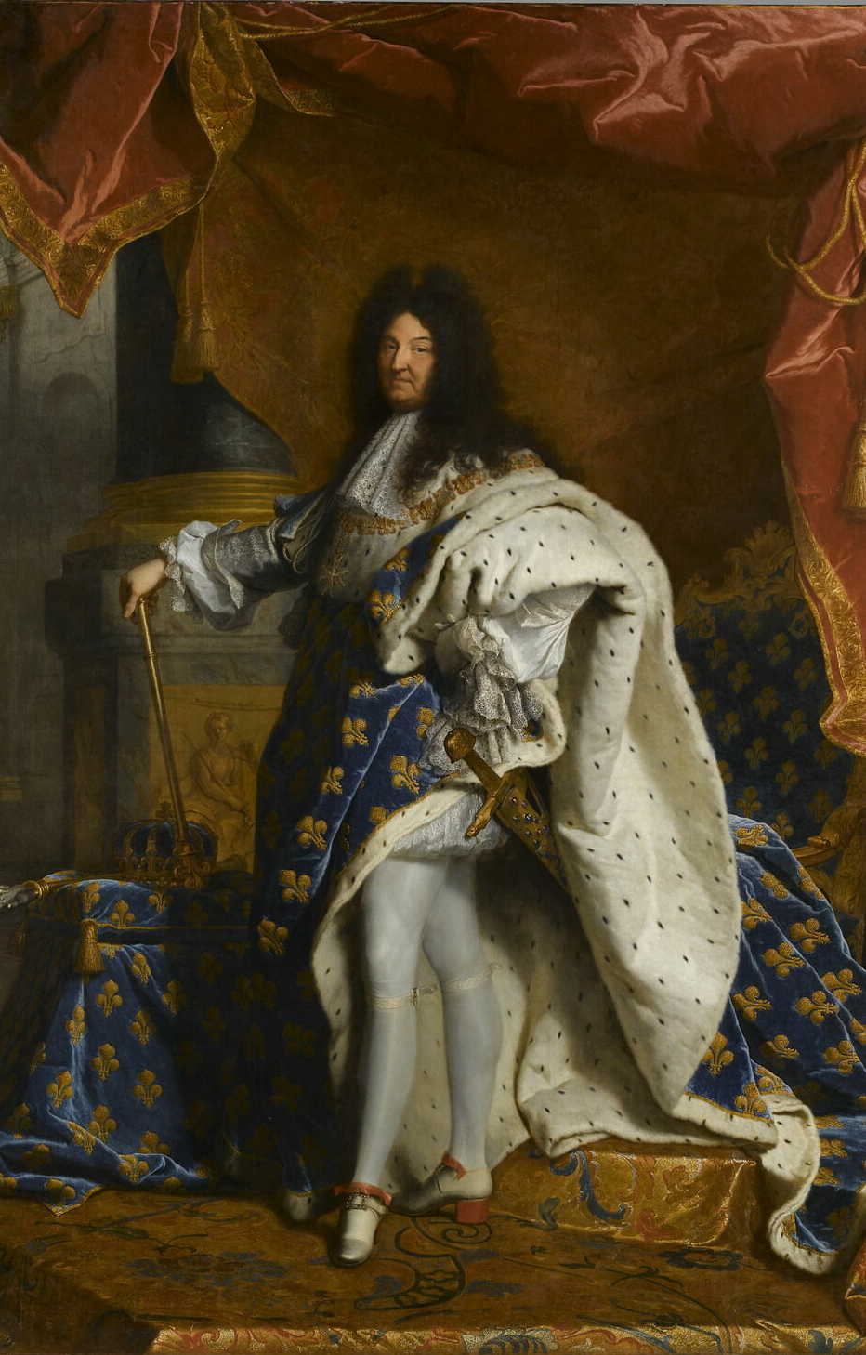
Implementierung
Orientieren sich an der Datenbank des Louvre
Vereinfachen
Importieren die Daten ausgewählter Kunstwerke im JSON Format
Vom Louvre veröffentlicht wurden

Slide 5
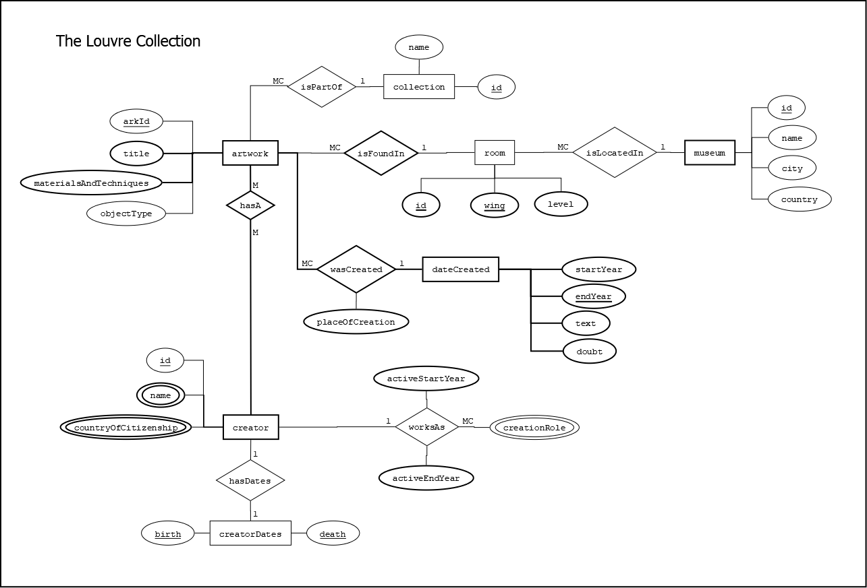

Slide 6
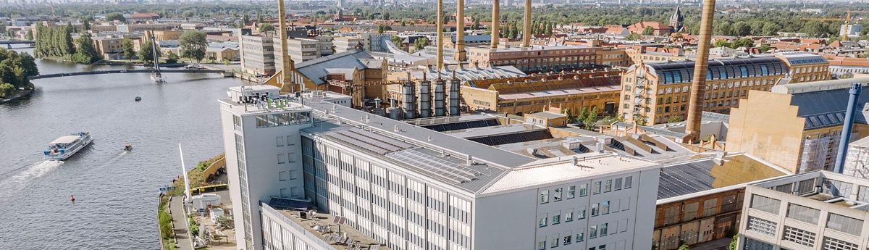
Vielen Dank.

Slide 7
www.htw-berlin.de

